Slide 1
Profesora: Victoria Rojo
Lengua y literatura 8° básico

Slide 6
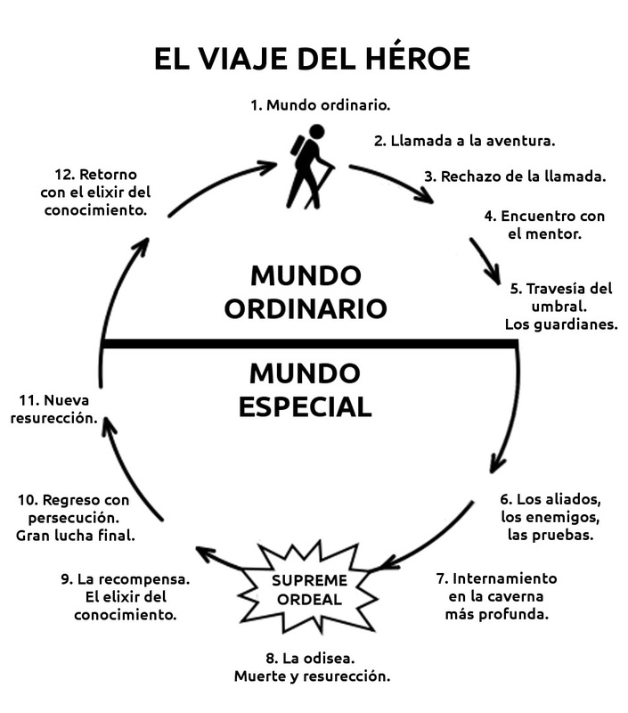

Slide 11
características de la EPOPEYA
Está escrita en verso o estrofa
Relata hechos épicos o hazañas heroicas de un pueblo
Destaca la figura de un héroe
Esta HAZAÑA requiere de esfuerzo, valor, perseverancia, superar obstáculos para cumplir el objetivo o llegar a la meta
Estas hazañas son vividas por dioses, semidioses o héroes
La epopeya es narrada por un narrador OMNISCIENTE

Slide 12
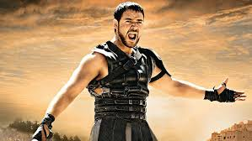
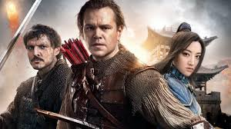
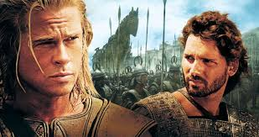
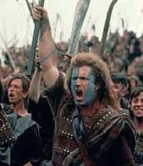
Cine épico

